Slide 1
Ψηφιακό -Αναλογικό
Κεφάλαιο 1^{ο}
Παράγραφος 1.1

Slide 2
Ψηφιακό - Digital
Με τον όρο ψηφιακό εννοούμε ένα σύστημα που παίρνει τιμές από μια ομάδα συγκεκριμένων τιμών
Η λέξη ψηφιακό παράγεται από τη λέξη ψηφίο
Ψηφίο πετραδάκι/χαλίκι
ψηφιδωτό

Slide 3
Αναλογικο- Analogue
Αναλογικό εννοούμε ένα σύστημα που παίρνει συνεχόμενες τιμές
Πίνακας ζωγραφικής

Slide 4
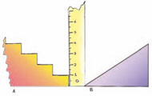
Ανηφορικοσ δρομοσ
Το ύψος αυξάνει ψηφιακά
Το ύψος αυξάνει αναλογικά

Slide 5
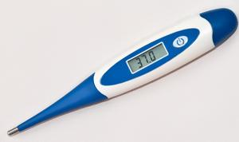
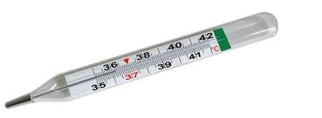
Ψηφιακο – αναλογικο θερμομετρο

Slide 6
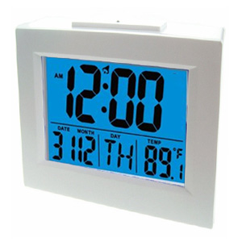
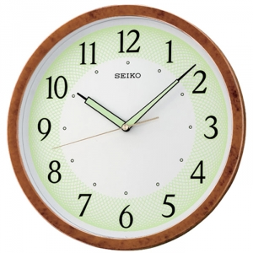
Ψηφιακο – αναλογικο ρολοϊ

Slide 7
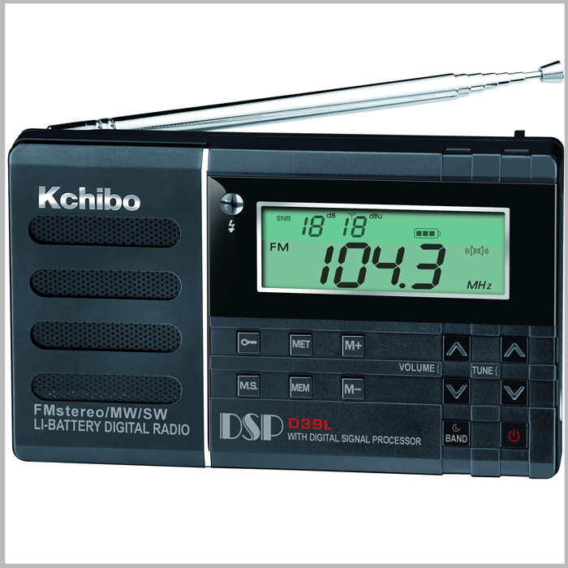
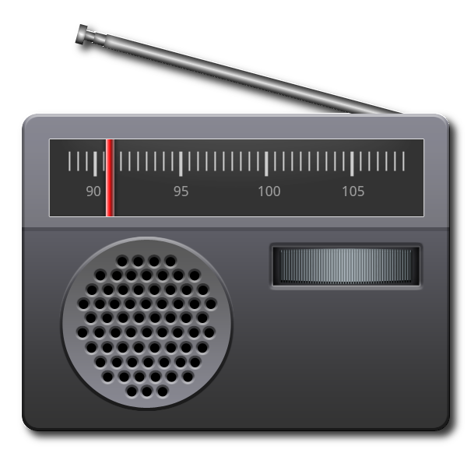
Ψηφιακο – αναλογικο ραδιοφωνο

Slide 8
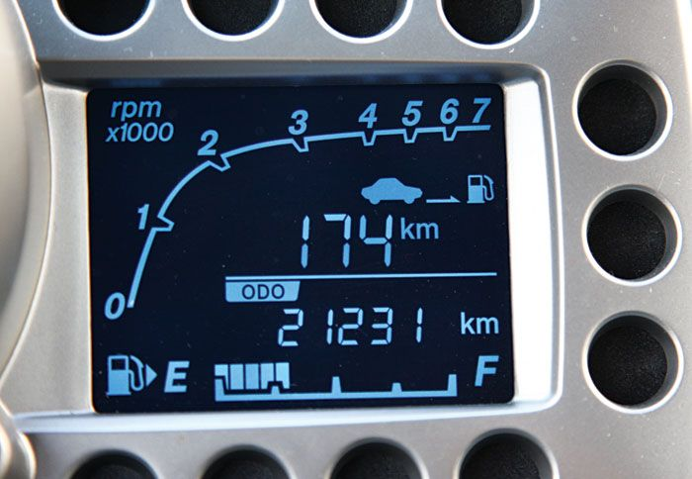
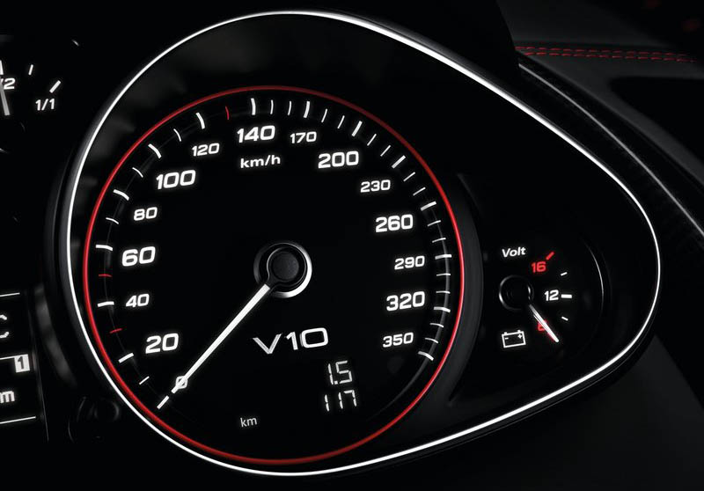
Ψηφιακο – αναλογικο κοντερ αυτοκινητου

Slide 9
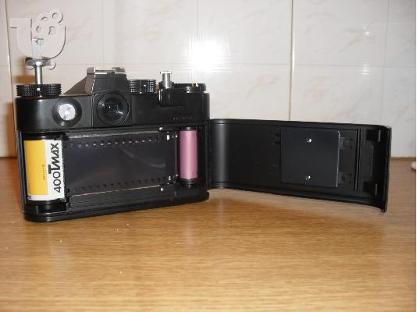
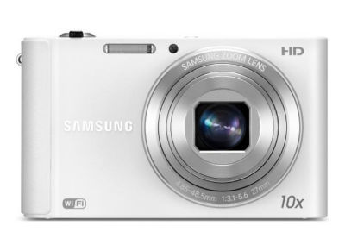
Ψηφιακη – αναλογικη φωτογραφικη μηχανη

Slide 10
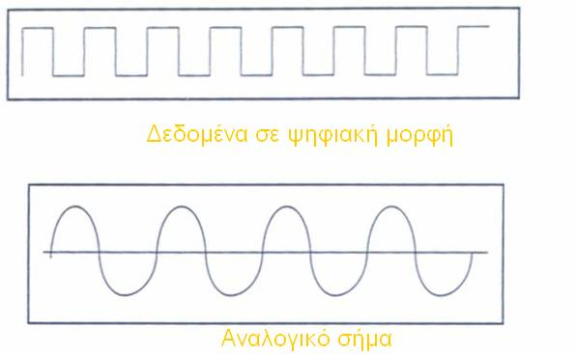
Ψηφιακο αναλογικο σημα

Slide 11
Μπορειτε να δωσετε αλλα παραδειγματα αναλογικων και ψηφιακων συσκευων απο την καθημερινη μασ ζωη;

Slide 12
Σε τι κοσμο ζουμε; Αναλογικο ή ψηφιακο;

Slide 13
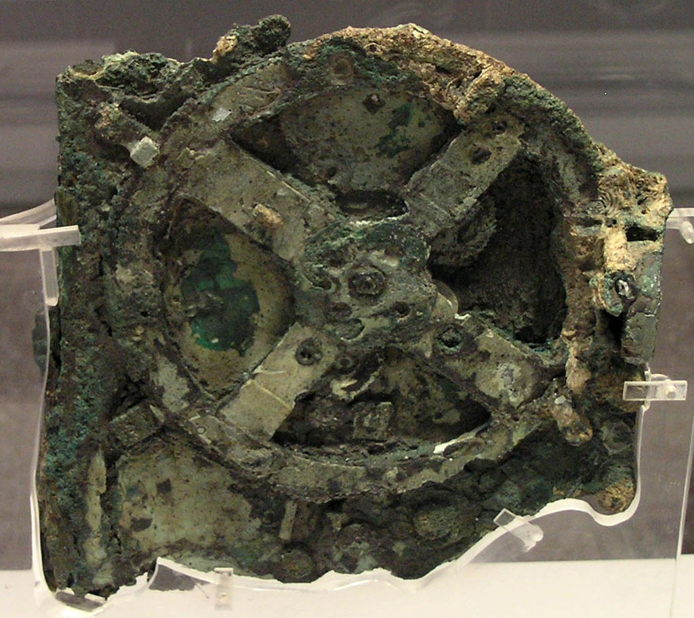
Χρησιμοποιωντασ τον υπολογιστη σασ βρειτε στο διαδικτυο ποιοσ θεωρειται ο πρωτοσ αναλογικοσ υπολογιστησ
Μηχανισμός των Αντικυθήρων

